Slide 1
hg Init: Mercurial Tutorial Advanced Introduction
http://zh-hginit.readthedocs.org/en/latest/

Slide 2
hg clone
Use clone to get a copy from repository.
This copy repository could push the changesets back to original.
We can use this feature to organize our projects as “Dev” and “Stable” parts

Slide 3
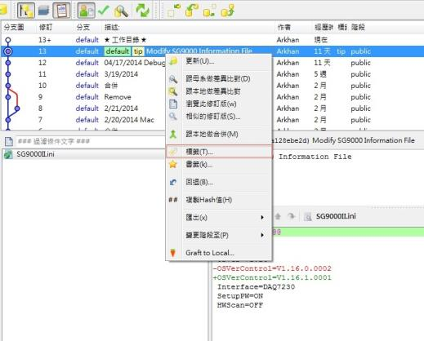
hg tag

Slide 4
hg tag
Add a tag to label version number on a changeset.
So that we can use update function to switch the project between version we want to do bugfix.
After bugfix the older version (which has a tag), we can switch to the current version we are developing to continue the work.

Slide 5
hg update
Basic function of update was to update the project to the newest concept.

Slide 6
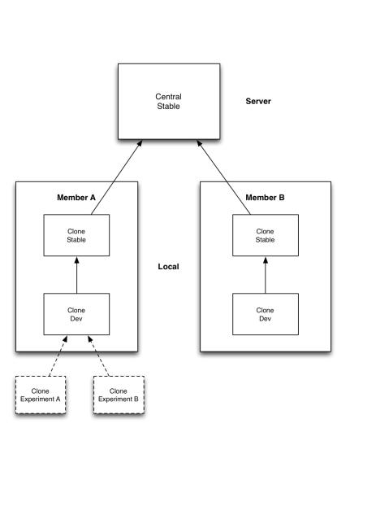
Team Operate Structure
Notes:
團隊協作就是不停地在 Commit-> Push-> Pull-> Merge/Update-> Push

Slide 7
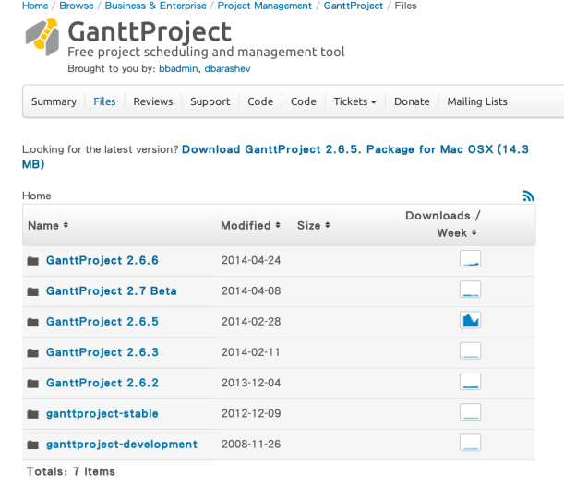
Team Operate
Notes:
此頁slide是個Source Control Management範例
圖中是 GanttProject 的 source control 網頁, GanttProject 是一免費開源的甘特圖製作軟體
更有名的Source Control Web Service是 Github, 可以上 http://github.com 看到更多用 git 做 source control管理的專案

Slide 8
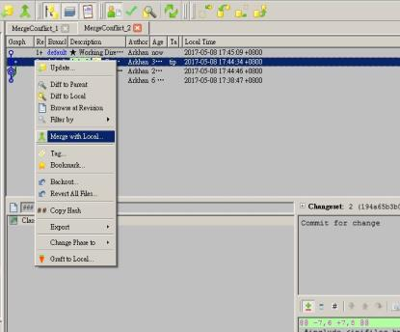
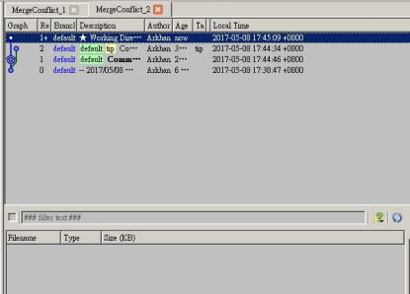
merge conflict
Notes:
當團隊協作一專案時, 若有兩位同仁同時修改一專案內的同個檔案.
則其中一方先push更新到server上時, 另一方要push時會收到失敗訊息並告知server上有最新且沒更新到本機上的版本需要 pull 下來
當pull 下來後會發現版本圖多了一條分線 (如左圖), 此時需要檢查是否需要merge (如右圖選Merge with Local…).

Slide 9
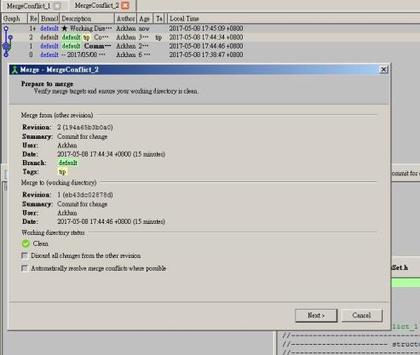
Merge conflict
Notes:
按下Merge with Local後, 跳出如圖視窗
若程式判斷可以繼續合併會顯示 “Clean”, 若不行則會出現其他訊息, 通常是Local資料庫中有還未Commit的檔案更動. 這時可以選擇要拋棄那些更動, 繼續合併, 或是Commit後再繼續合併
紅框中的兩個選項一般建議不使用, 除非很明確的是資料庫要以選擇merge的版本為主, 原本local的版本變動要丟棄, 則可勾取 “Discard all changes from the other revision”
若是要交由系統自動處理 merge conflict則可勾選第二個選項, 但是建議手動處理 merge conflict 通常系統自動處理容易出問題

Slide 10
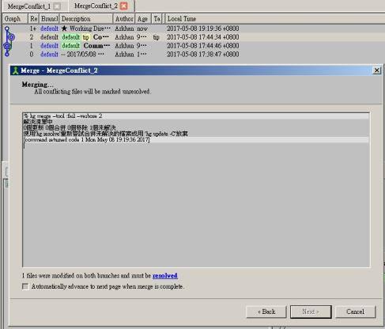
Merge conflict
Notes:
1. “Next”繼續後, 系統會檢查且列出 conflict的部分, 此時按下紅框中的 “resolved”, 可以開始手動處理conflict的部分

Slide 11
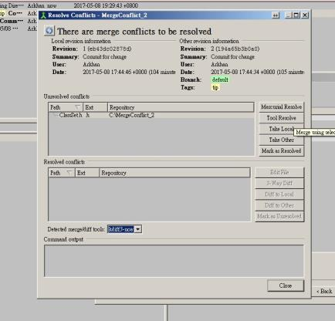
Merge conflict
Notes:
按下 “resolved”後, 會跳出視窗列出詳細有哪些檔案有 conflict.
注意圖上兩紅框所載資訊, 左方是Local 本機的版本, 右方為Server 上 pull下來的新版本 (由另一人所做的更動)
若明確知道有conflict的檔案, 只需要採用某一邊版本的檔案 (Local or Other), 則可直接按右方的 Take Local 或 Take Other即可選擇採用哪一版本的檔案
若是需要將兩方的變動都採納進同一個檔案, 則建議將下方紅框的 “Detected Merge/diff tool” 選為 “kdiff3-nonauto”, 並按下 “Tool Resolve”可開啟修改程式做手動修改. (若兩版本檔案的變動不大時, diff too選default並按Tool Resolve可以自動解決, 但一般不建議, 況且自動解決後還是要開啟編輯器檢查, 還是建議使用手動)

Slide 12
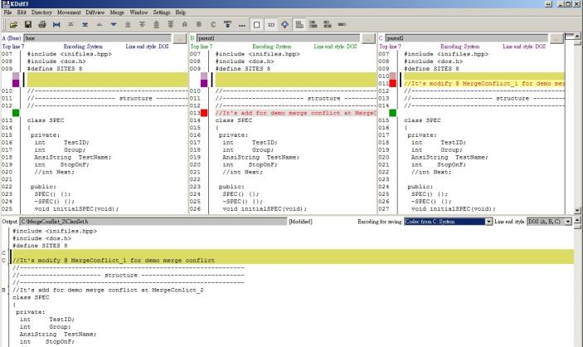
Merge conflict
Notes:
Kdiff3會被開啟並顯示 出各版本檔案所衝突之處, 下方為合併的預覽視窗
可在每一個有衝突的地方選擇要採用哪一版本的內容
解決完衝突後並存檔, 解決完所有衝突檔案後. 即可 “Next”完成merge

Slide 13
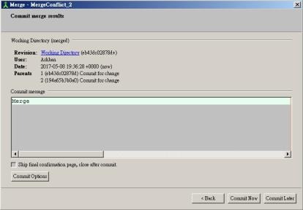
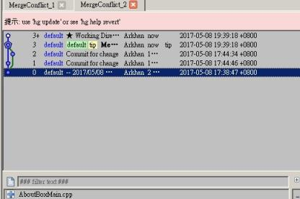
Merge conflict
Notes:
Merge 完建議馬上做Commit將合併結果放入資料庫 (如左圖)
之後會看到如右圖, 分線合併為一條, 此時方可以將新版本變動 push 到 server上.
Push的原則是: 同一支幹, 若有分線時會無法push到server上, 必須合併並處理conflict後方可push到server供其他人 pull更新最新的變動

Slide 14
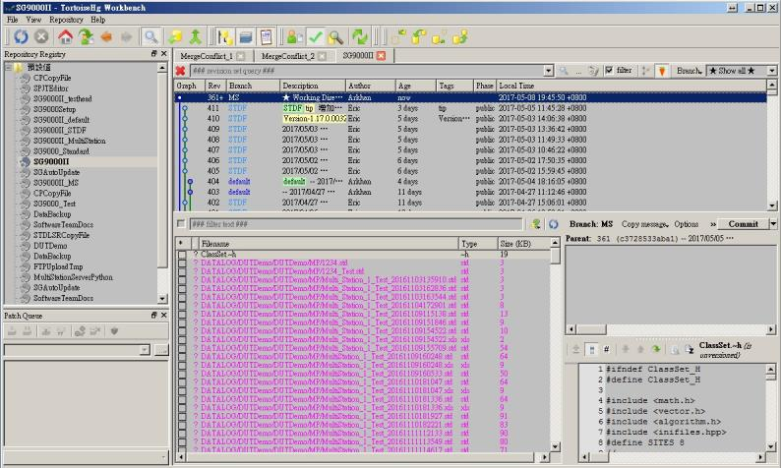
Branch
2.
1.
3.
Notes:
Branch (分支) 為一方便替專案開發實驗性功能時所使用的控管
如圖紅框1. 顯示, SGOS目前有 default, STDF, MS三個分支, 分別為 北興SGOS, 中興SGOS, MultiStation SGOS. 三個版本 GSOS, 但都同時在同一個專案控管下, 並可隨時用update作切換.
紅框2. 為一可控制只顯示某一分支的選項
當想創立一個新分支時, 先在紅框3.的位置按下設定, 選 “Open a new named branch”創造一個新分支名稱. 並接著做commit動作. 就會將新的內容創立到新的分支上
此功能在想要對專案做實驗性開發功能或嘗試時十分好用, 實驗功能開發完想要合併到正式版或是丟棄時, 均可做捨棄或合併等動作. 而不需要多開專案, 造成管理困難.

